Slide 1

Revisões | Conjuntos

Slide 2

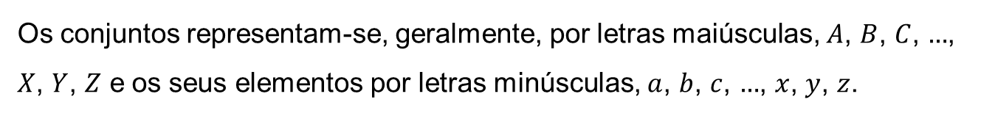

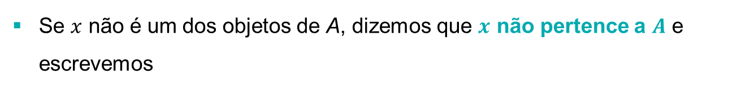
Revisões | Conjuntos
Os conjuntos representam-se, geralmente, por letras maiúsculas, $A$, $B$, $C$, $…$, $X$, $Y$, $Z$ e os seus elementos por letras minúsculas, $a$, $b$, $c$, $…$, $x$, $y$, $z$.
Sejam $A$ um conjunto e $x$ um objeto:
Se $x$ é um dos objetos de $A$, dizemos que $x$ pertence a $A$ e escrevemos
$$x∈A$$
Se $x$ não é um dos objetos de A, dizemos que $x$ não pertence a $A$ e escrevemos
$$x∉A$$

Slide 3


Revisões | Conjuntos
Os conjuntos $A$ e $B$ dizem-se iguais, e escreve-se $A=B$, se e somente se:
$∀x,$ $x ∈A ⇔ x ∈B$
Ao único conjunto que não tem qualquer elemento chamamos conjunto vazio e representamos por $\{ \}$ ou por $∅$.

Slide 4
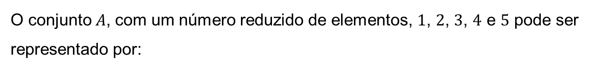

Revisões | Conjuntos definidos em extensão
Um conjunto pode ser definido enumerando explicitamente os elementos que o constituem. Neste caso, diz-se que estamos a definir o conjunto por extensão.
Exemplo:
O conjunto $A$, com um número reduzido de elementos, $1$, $2$, $3$, $4$ e $5$ pode ser representado por:
$$A=\left\{1, 2, 3, 4, 5\right\}$$

Slide 5
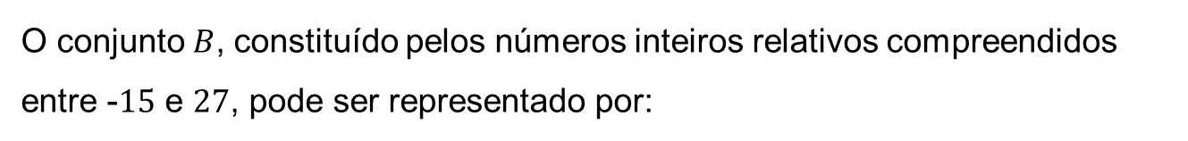

Revisões | Conjuntos definidos por compreensão
Um conjunto pode também ser definido por uma condição que é verificada por todos os seus elementos. Diz-se, neste caso, que estamos a definir o conjunto por compreensão.
Exemplo:
O conjunto $B$, constituído pelos números inteiros relativos compreendidos entre -$15$ e $27$, pode ser representado por:
$$B=\left\{x∈ℤ: −15<x<27\right\}$$

Slide 6
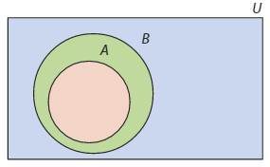
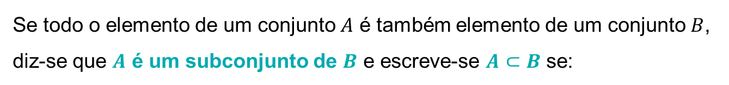
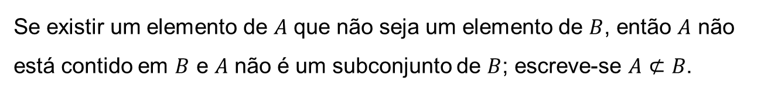

Revisões | Inclusão de conjuntos
Se todo o elemento de um conjunto $A$ é também elemento de um conjunto $B$, diz-se que $A$ é um subconjunto de $B$ e escreve-se $A⊂B$ se:
$∀x,$ $x ∈A ⇒ x ∈B$
Se existir um elemento de $A$ que não seja um elemento de $B$, então $A$ não está contido em $B$ e $A$ não é um subconjunto de $B$; escreve-se $A⊄B$.

Slide 7
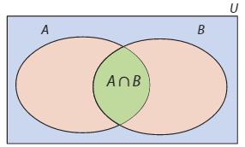
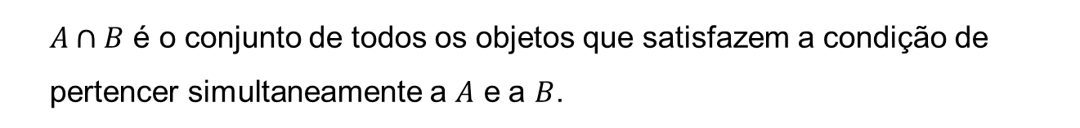
Revisões | Operações com conjuntos
Dados um universo $U$ e dois conjuntos $A$ e $B$ desse universo:
Interseção de $A$ com $B$
$A∩B$ é o conjunto de todos os objetos que satisfazem a condição de pertencer simultaneamente a $A$ e a $B$.
$$A∩B=\left\{x: x∈A ∧ x∈B\right\}$$
Conjunção de condições que definem A e B
Interseção de conjuntos

Slide 8
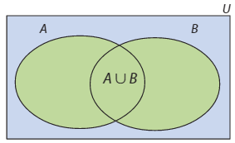
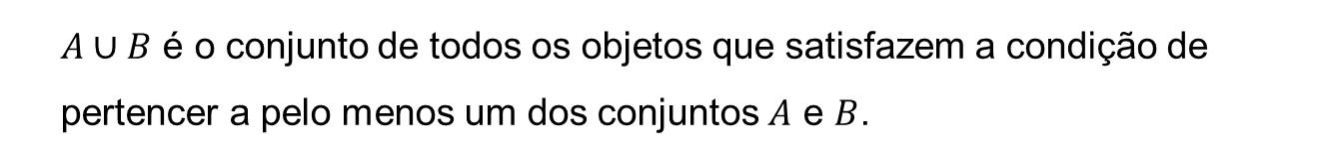
Revisões | Operações com conjuntos
Reunião de $A$ com $B$
$A∪B$ é o conjunto de todos os objetos que satisfazem a condição de pertencer a pelo menos um dos conjuntos $A$ e $B$.
$$A∪B=\left\{x: x∈A ∨ x∈B\right\}$$
Disjunção de condições que definem A e B
Reunião de conjuntos

Slide 9
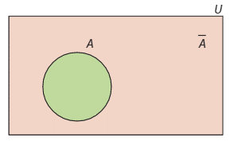

Revisões | Operações com conjuntos
Complementar de um conjunto $A$
$\overline{ A }$ é o conjunto de todos os elementos de $U$ que não pertencem a $A$.
$$\overline{ A }=\left\{x∈U: x∉A\right\}$$
Negação de condição que define A
Complementar do conjunto
Notas:
$A∩\overline{ A }=∅$
$A∪\overline{ A }=U$
$\overset{̿}{ A }=A$

Slide 10
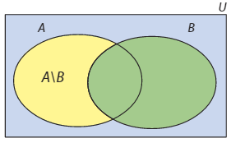

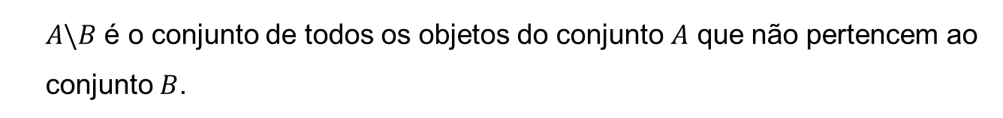
Revisões | Operações com conjuntos
Diferença entre $A$ e $B$
$A\backslash B$ é o conjunto de todos os objetos do conjunto $A$ que não pertencem ao conjunto $B$.
$$A\backslash B=\left\{x∈A: x∉B\right\}$$
Notas:
$A\backslash B=A∩\overline{ B }$
$\overline{ A }=U\backslash A$
Em geral, $A\backslash B≠B\backslash A$

Slide 11


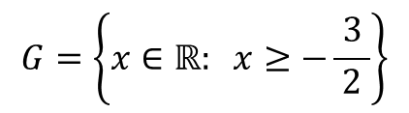




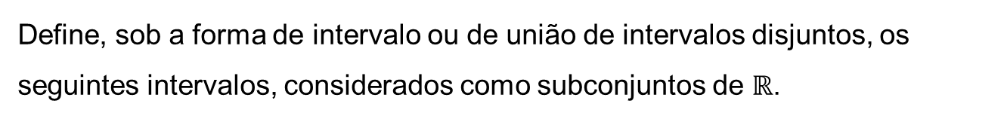




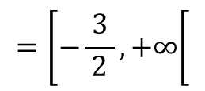



Exercício
Considera os seguintes conjuntos de números reais:
$E=\left\{x∈ℝ: x<4\right\}$ $F=\left\{x∈ℝ: x≤−\sqrt{2}\right\}$ $G=\left\{x∈ℝ: x≥−\frac{ 3 }{2}\right\}$
Define, sob a forma de intervalo ou de união de intervalos disjuntos, os seguintes intervalos, considerados como subconjuntos de $ℝ$.
Caderno de Apoio às Metas Curriculares, 10.º ano
$E∪F$
$F∪G$
$E∩F$
$E∩G$
$E∩\left(F∩G\right)$
$\overline{ E }$
$\overline{ G }$
$E\backslash F$
$E\backslash \left(F∩G\right)$
Sugestão de resolução:
$$E=\left\{x∈ℝ: x<4\right\}$$
$$=\left]−∞, 4\right[$$
$F=\left\{x∈ℝ: x≤−\sqrt{2}\right\}$
$=\left]−∞,−\sqrt{2}\right]$
$$G=\left\{x∈ℝ: x≥−\frac{ 3 }{2}\right\}$$
$$=\left[−\frac{ 3 }{2},+∞\right[$$

Slide 12

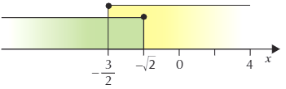






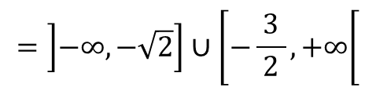



Exercício | Sugestão de resolução
$E∪F$
$$=\left]−∞, 4\right[∪\left]−∞,−\sqrt{2}\right]$$
$$=\left]−∞, 4\right[$$
$$=\left]−∞,−\sqrt{2}\right]∪\left[−\frac{ 3 }{2},+∞\right[$$
$F∪G$
$$=\left]−∞, +∞\right[$$
$E∩F$
$$=\left]−∞, 4\right[∩\left]−∞,−\sqrt{2}\right]$$
$$=\left]−∞,−\sqrt{2}\right]$$

Slide 13
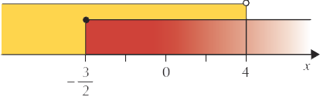
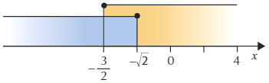
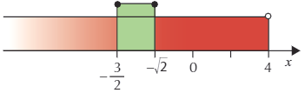
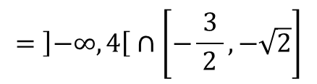

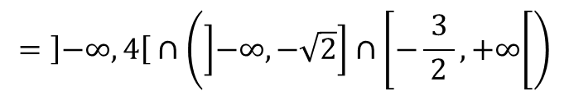
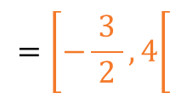
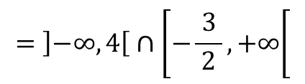

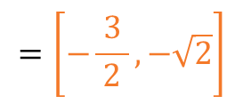
Exercício | Sugestão de resolução
$$=\left]−∞, 4\right[∩\left[−\frac{ 3 }{2},+∞\right[$$
$$=\left[−\frac{ 3 }{2},4\right[$$
$E∩G$
$E∩\left(F∩G\right)$
$$=\left]−∞, 4\right[∩\left(\left]−∞,−\sqrt{2}\right]∩\left[−\frac{ 3 }{2},+∞\right[\right)$$
$$=\left]−∞, 4\right[∩\left[−\frac{ 3 }{2},−\sqrt{2}\right]$$
$$=\left[−\frac{ 3 }{2},−\sqrt{2}\right]$$

Slide 14



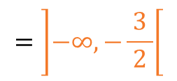





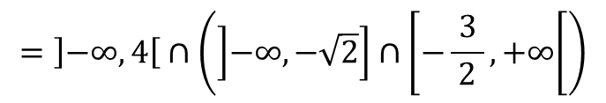



Exercício | Sugestão de resolução
$\overline{ E }$
$$=\overline{ \left]−∞, 4\right[ }$$
$$=\left[4,+∞\right[$$
$$=\overline{ \left[−\frac{ 3 }{2},+∞\right[ }$$
$$=\left]−∞,−\frac{ 3 }{2}\right[$$
$\overline{ G }$
$E\backslash F$
$$=\left]−\sqrt{2},4\right[$$
$$=\left]−∞, 4\right[ \backslash \left]−∞,−\sqrt{2}\right]$$
$$=\left]−∞, 4\right[∩\left(\left]−∞,−\sqrt{2}\right]∩\left[−\frac{ 3 }{2},+∞\right[\right)$$

Slide 15
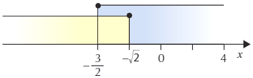
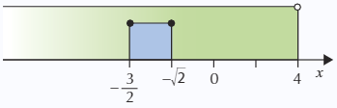
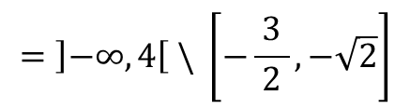

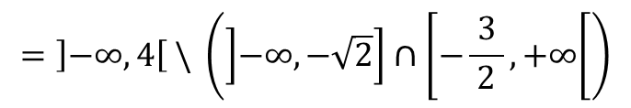
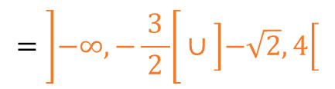
Exercício | Sugestão de resolução
$E\backslash \left(F∩G\right)$
$$=\left]−∞, 4\right[ \backslash \left(\left]−∞,−\sqrt{2}\right]∩\left[−\frac{ 3 }{2},+∞\right[\right)$$
$$=\left]−∞, 4\right[ \backslash \left[−\frac{ 3 }{2},−\sqrt{2}\right]$$
$$=\left]−∞,−\frac{ 3 }{2}\right[∪\left]−\sqrt{2},4\right[$$
$$=\left]−∞, 4\right[∩\left(\left]−∞,−\sqrt{2}\right]∩\left[−\frac{ 3 }{2},+∞\right[\right)$$

